Slide 1


Fundación Integramenet & DataForGood BCN
Análisis de la crisis social tras el impacto del COVID19
Junio 2020

Slide 2

Agenda
Introducción
Colaboración con Integramenet
Presentación del proyecto
2. Análisis de la crisis social tras el COVID19
Chequeo y visualización de variables categóricas/numéricas.
Aplicación de NLP para variables texto
3. Reflexiones y comentarios
4. Contribuidores y agradecimientos

Slide 3
Colaboración con Integramenet
Introducción
¿Qué es Integramenet?
Integramenet es una fundación privada que tiene como finalidad primera la acogida, la orientación y la integración de las personas con riesgo de exclusión social, favoreciendo el intercambio de conocimientos y experiencias entre las personas.
¿Cómo nace la colaboración?
El coronavirus llega a España, provocando una inminente crisis sanitaria y económica.
Necesidad de analizar el impacto del COVID-19 a los usuarios de Integramenet para establecer las acciones a tomar en el futuro.
Llegada del COVID-19
Crisis Social
Análisis y Reflexiones
Colaboración de Integramenet & DataForGood
A raíz del coronavirus se desata una crisis social, la cual afecta al colectivo de personas tratados por Integramenet.
Integramenet solicita la ayuda de DataForGood para analizar el impaco de la crisis social del COVID19.

Slide 4
Presentación del proyecto
Introducción
A causa de la crisis sanitaria generada por el coronavirus, surgen nuevas necesidades sociales en la fundación Integramenet.
Los trabajadores de la fundación, los cuáles son limitados, han realizado un seguimiento telefónico a todas las personas vinculadas al servicio de ocupación laboral.
Realización de un estudio sobre la situación del colectivo analizado tras los efectos económicos y sanitarios ocasionados por el coronavirus, aplicando metodologías de analítica en el tratamiento de los datos.
Análisis
Objetivos
Beneficios
Dataset compuesto de 170 registros.
22 variables a analizar (19 categóricas, 3 de texto y 1 numérica).
Evaluar el impacto de la crisis social y conocer la situación actual del colectivo afectado.
Reflejar la tendencia futura de la emergencia social.
Detección de las necesidades más urgentes.
Ayuda para la toma de decisiones/operaciones.

Slide 5
Tratamiento & Análisis de variables
Resumen | Variables analizadas en el estudio
Clasificación | Variable | Tipo | Descripción
Información personal | documento | cat | Tipo de documento: PSS, NIE, DNI
 | genero | cat | Fem o Masc
 | incorpora | cat | Inserción projecto Obra Social "La Caixa", (se participa como Punto Incorpora). Las personas con DNI o NIE pueden aplicar a este programa.
 | obj_laboral | cat | Profesión o oficio objetivo de la persona
 | municipio | cat | Municipio donde recide
 | padron | cat | Si está empadronado o no
Necesidades Básicas | estado_salud | cat | Estado de salud en el que se encuentra
 | vivienda | cat | Situación actual de vivienda
 | cond_vivienda | text | Condición de la vivienda actual
 | alimentacion | cat | Situación actual de alimantación
 | seguimento_ss | cat | Si recibe seguimiento de seguridad social
 | targeta_san | cat | Si cuentan con tarjeta sanitaria
 | autovaloracion_ psicoemo | cat | Su propia evaluación en el momento actual
Información estado actual | estado | cat | Estado de trabajo "actual": trabaja, no trabaja, busca trabajo, confinado, etc…
 | ult_accions_hechas | text | Ultimas acciones relizadas
 | espera_ dIntegramanet | cat | Qué espera de la fundación
 | resum | text | Resumen de la entrevista
Las variables ‘bajas’, ‘recursos_recom’, ‘formación_linea’, ‘necesidades_actuales’ y ‘ultimas acciones’ han sido eliminadas del dataset, ya que no aportaban mucha información.

Slide 6


Análisis de la crisis social tras el COVID19
Variables Categóricas y Numéricas

Slide 7
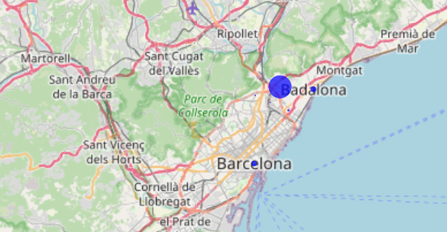





Municipio
Chequeo & Visualización | Variables categóricas/numéricas
https://chart-studio.plotly.com/~victoria.rebillas/23/#/
Comentarios
En el mapa de arriba tenemos los puntos donde se encuentras las personas a las que se dio seguimiento y el lugar donde viven. Claramente, la mayoría de las personas se encuentra en "Santa Coloma" (129 personas), pero también por los alrededores, como "Badalona y Sant Adriá" (10 y 2 personas). También hay un grupo en Barcelona (10 personas).

Slide 8
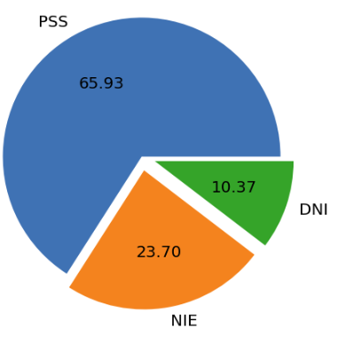
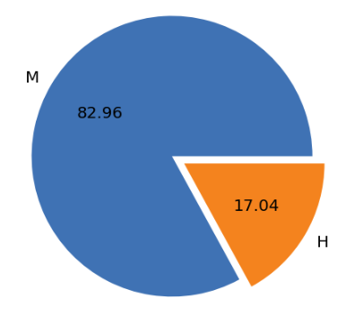
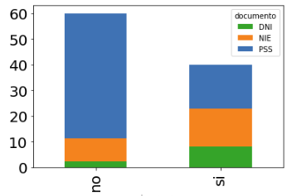
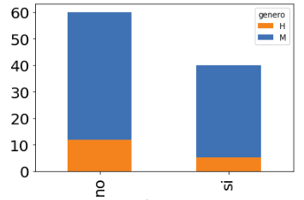
Documento, Género y Proyecto Incorpora
Chequeo & Visualización | Variables categóricas/numéricas
Tipo de Documento %
Género %
Proyecto Incorpora | Documento %
Proyecto Incorpora |
Género %
Comentarios
Observamos el predominio del colectivo femenino frente al masculino, pues las mujeres representan cerca de un 83% de la muestra total, mientras que los hombres a penas superan el 17%. Esta información nos hace reflexionar que las mujeres se enfrentan a múltiples necesidades y acuden a Integramenet en busca de ayuda y asesoramiento.
Respecto a la documentación, un total del 66% solo dispone de pasaporte, lo cual indica que no dispone de permisos para permanecer en el país durante un periodo de tiempo largo o solicitar empleo de forma legal.
Finalmente, observamos que cerca del 60% de la muestra no se han acogido al proyecto de Incorpora (un total de 81 registros), de los cuales 48% son mujeres y el 11% son hombres. Además, extraemos que la mayoría de las personas solo disponen de pasaporte, mientras que a penas un 11% tienen DNI y NIE.

Slide 9
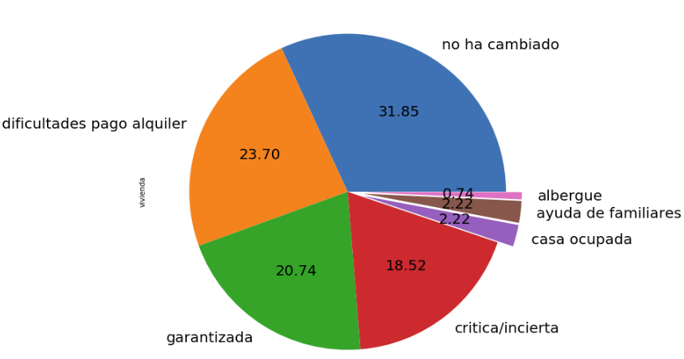
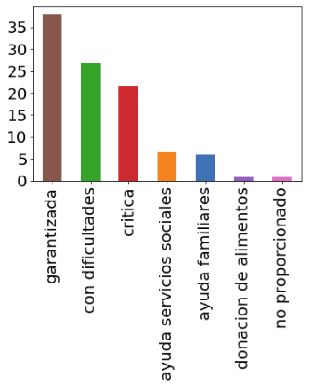
Vivienda y Alimentación
Chequeo & Visualización | Variables categóricas/numéricas
Situación Vivienda %
Situación Alimentación %
Comentarios
Observamos que solo el 20% del total de la muestra analizada puede tener una vivienda garantizada. El 23,70% tiene dificultades para pagar el alquiler (el 22% son mujeres y el resto hombres) y cerca del 19% se encuentra en una situación incierta (altas posibilidades de perder la vivienda). El restante 5% recibe ayuda de familiares o viven en albergues. Además, dentro de dicho porcentaje un 2% se encuentra con la vivienda ocupada.
Respecto a la situación de la alimentación, vemos que 37,78% del total de la muestra analizada alega tener garantizada la alimentación sin acudir a ayudas sociales o de familiares. Por otra parte, observamos que el 21,48% se encuentra en estado critico para conseguir alimentos, mientras que el 26% puede acceder a los alimentos pero con ciertas dificultades. Por último, indicar que un 13,31% de la muestra se ve obligado a solicitar ayuda de familiares, servicios sociales o donativos de alimentos para poner cubrir dicha necesidad básica.
Finalmente, resaltar que cerca del 36% de la muestra analizada se encuentra en busca de trabajo, mientras que un 18% se encuentra confinado.

Slide 10
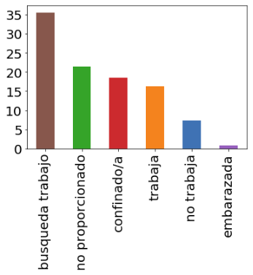
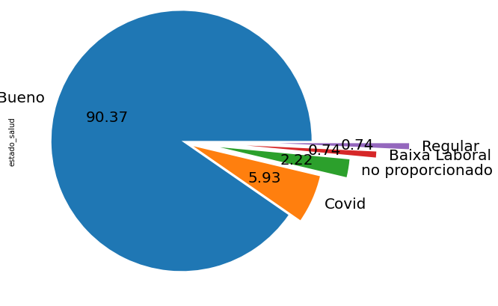
Estado y Estado de Salud
Chequeo & Visualización | Variables categóricas/numéricas
Estado %
Estado salud %
Comentarios
Del estado “actual”, resaltar que cerca del 36% de la muestra analizada se encuentra en busca de trabajo, mientras que un 18% se encuentra confinado.
Vemos claramente que el 90% de los entrevistados por la fundación se considera con un buen estado de salud. Afortunadamente sólo 8 personas de 135 (el 6%) ha padecido de COVID.

Slide 11
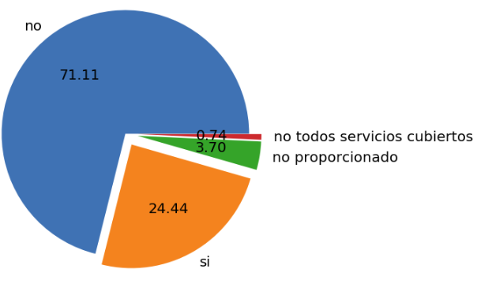
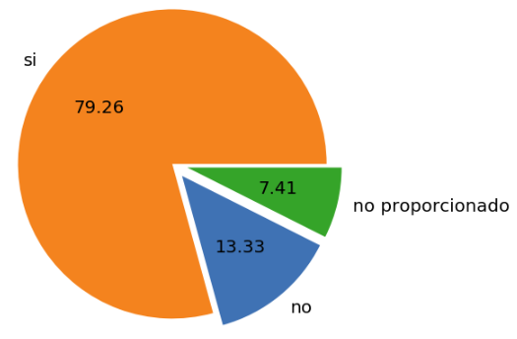
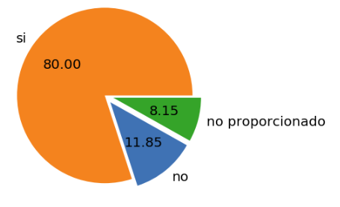
Seguimiento de los Servicios Sociales, Tarjeta Sanitaria y Padrón
Chequeo & Visualización | Variables categóricas/numéricas
Servicios Sociales %
Padrón %
Tarjeta Sanitaria %
Comentarios
Hemos observado que el 71% del total de la muestra analizada no pueden acceder a ayudas concedidas por los servicios sociales gestionados por los ayuntamientos, generalmente porque no estar empadronados, por lo que solo un 24% de la muestra puede acceder a este tipo de servicios.
Sin embargo, al revisar la variable empadronamiento, hemos verificado que cerca del 80% de la muestra posee empadronamiento en la comunidad de Cataluña, por lo que los datos no siguen una relación positiva en lo que respecta al empadronamiento y al acceso a los servicios sociales.
Por otra parte, hemos observado que un 80% de la muestra dispone de tarjeta sanitaria, por lo que pueden acceder a servicios de la seguridad social en caso de necesitarlos. Tan solo un 11,85% de la muestra ha alegado no tener tarjeta sanitaria, pero a raíz del COVID-19 todo el mundo puede tener acceso a una tarjeta sanitaria provisional.
Un 3,7% de la muestra no ha dado datos sobre acceso a los servicios sociales y un 11,85% no ha dada datos sobre la disposición de la tarjeta sanitaria

Slide 12
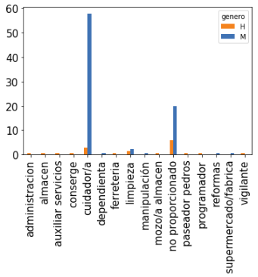
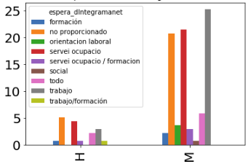
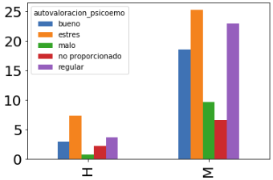
Objetivo laboral, Expectativas sobre Integramenet y Autoevaluación psico-emocional
Chequeo & Visualización | Variables categóricas/numéricas
Objetivo Laboral |
Género %
Expectativas sobre Integramenet |
Género %
Autoevaluación Psico-emocional |
Género %
Comentarios
Del 74% restante (lo que supone un total de 85 registros), vemos que el 61% manifiesta interés en buscar trabajo de cuidador/a, en el cual destaca el colativo de mujeres representando (93% sobre el total de registros bajo la categoría de cuidador/a, mientras que los hombres solo representan cerca de un 7% en dicha categoría). Respecto al colectivo masculino, observamos que sus preferencias están repartidas entre diversas profesiones, como mozo de almacén, vigilante, conserje, etc.
Respecto a las expectativas sobre Integramenet, más de la mitad de la muestra analizada espera que le ayuda a conseguir empleo, ya bien sea a través del Servei de Ocupacio (cerca de un 26% de la muestra), o bien de forma directa (total del 28,15% de la muestra). Sobre la formación ( cursos del servei de ocupació) y al asesoramiento sobre inserción laboral, observamos que cerca del 11% de la muestra está interesado en recibir dichos servicios.
Finalmente, se observa que solo el 21,48% de la muestra ha logrado superar positivamente la autovaloración psico-emocional, mientras que el 26,67% se han categorizado por estar en una situación regular para afrontar la crisis del COVID-19. Además, más de la mitad han sido evaluados bajo una situación de estrés (un 32,59% sobre el total de la muestra), mientras que el 10% han sido valorados por encontrarse en una situación anímica mala.

Slide 13


Análisis de la crisis social tras el COVID19
Variables de texto

Slide 14
Análisis de variables de texto
Aplicación de NLP para variables texto
# Registros
"Resum entrevista i observacions” ⇨ 140
"Ultimas acciones hechas" ⇨ 87
"Condiciones Vivienda” ⇨ 111
Se realizó un EDA básico para determinar si podríamos sacar algo de información sobre estas columnas de texto. Las etapas fueron:
Preproceso: el correspondiente para tratar este tipo de variables.
Analyzing text statistics: longitud, promedio y palabras frecuentes de los comentarios
WordCloud: mapa grafico con las palabras más comunes
Ngram exploration: sentencias continuas de 2 y 3 palabras.
Sentiment Analysis en “Resumen”: para clasificar las entrevistas (a comentar…)

Slide 15
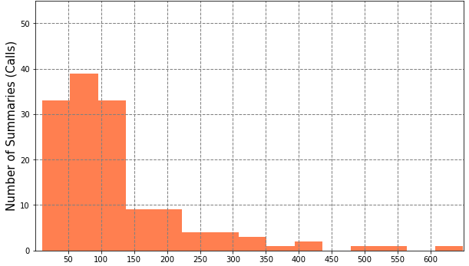
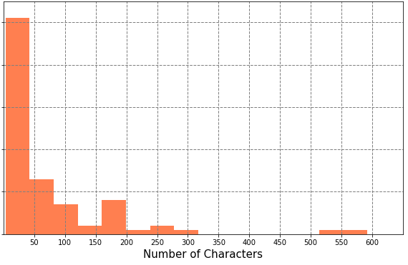
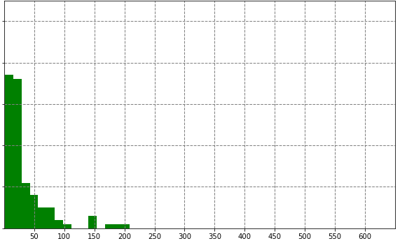
Análisis de variables de texto | Text Statistics
Aplicación de NLP para variables texto
Histogramas con la longitud de caracteres de cada entrevista
En cuanto al número de caracteres podemos ver que tenemos poca información (histograma cargado a la izquierda) para poder sacar conclusiones concretas. En promedio se tenían 121, 70 y 34 caracteres para cada columna respectivamente.
"Resum entrevista i observacions” "Ultimas acciones hechas" "Condiciones Vivienda”

Slide 16
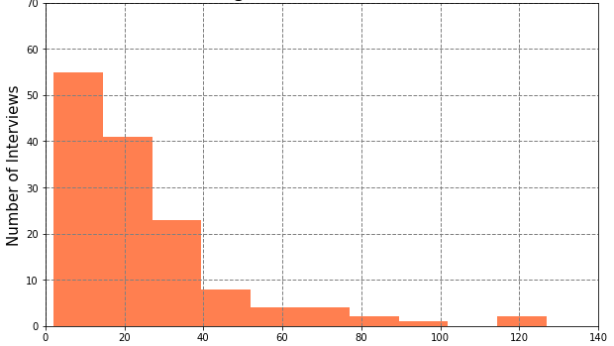
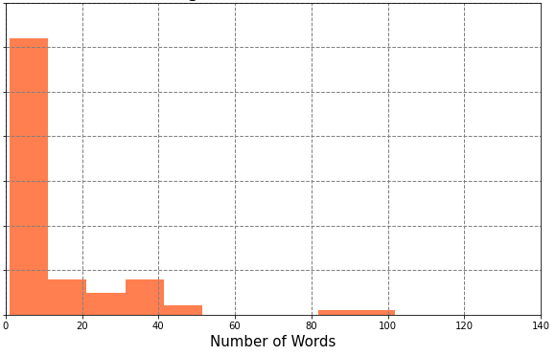
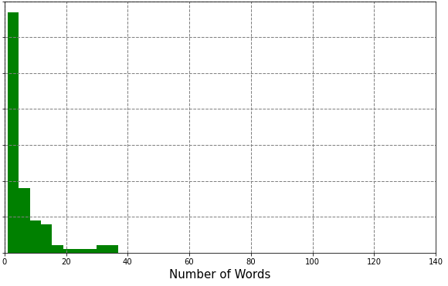
Análisis de variables de texto | Text Statistics
Aplicación de NLP para variables texto
Histogramas con la longitud de palabras en cada entrevista
Lo mismo en cuanto al número de palabras, entre 1 – 15 palabras son pocas para determinar conclusiones definitivas.
"Resum entrevista i observacions” "Ultimas acciones hechas" "Condiciones Vivienda”

Slide 17
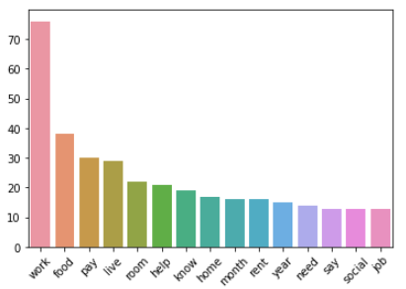
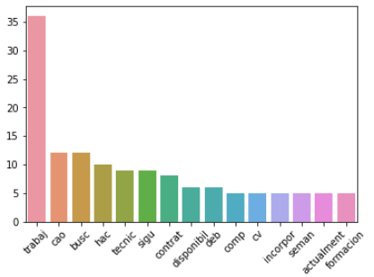
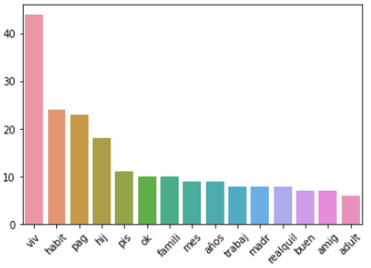
Análisis de variables de texto | Text Statistics
Aplicación de NLP para variables texto
15 palabras más frecuentes en cada variable
Las palabras “comunes” más frecuentes son “trabajo”, y vemos que “coronavirus” no aparece.
"Resum entrevista i observacions” "Ultimas acciones hechas" "Condiciones Vivienda”
En general, podemos decir que: de las personas que tenemos comentarios, el COVID-19 les está afectando más como una consecuencia de las medidas sanitarias (conseguir comida, buscar trabajo, pagar alquiler), no como la enfermedad directamente.
17
/// Análisis Impacto del COVID-19 /// Crisis Social /// Colaboración Integramanet & DataForGood Barcelona
*A mejorar…

Slide 18
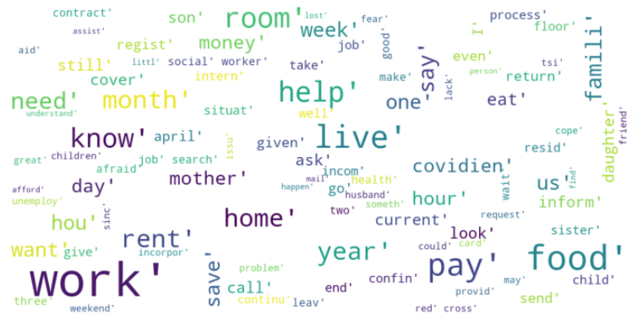
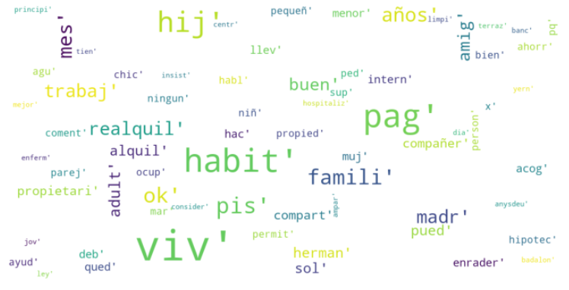
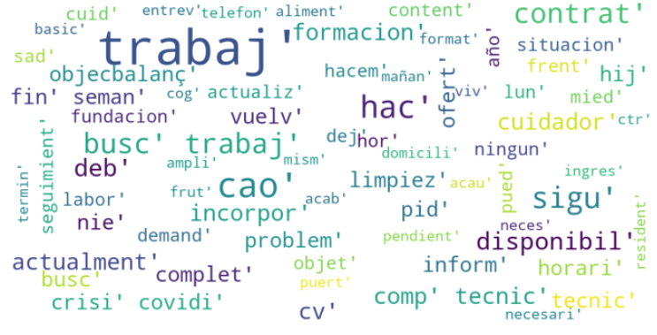
Análisis de variables de texto | Wordcloud
Aplicación de NLP para variables texto
"Resum entrevista i observacions”
"Condiciones Vivienda”
"Ultimas acciones hechas"
18
/// Análisis Impacto del COVID-19 /// Crisis Social /// Colaboración Integramanet & DataForGood Barcelona

Slide 19
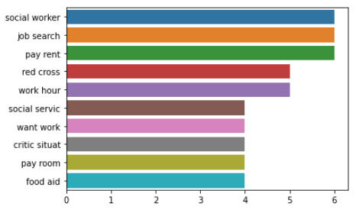
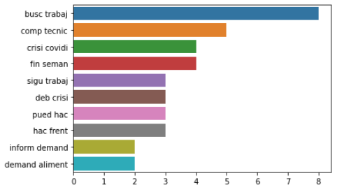
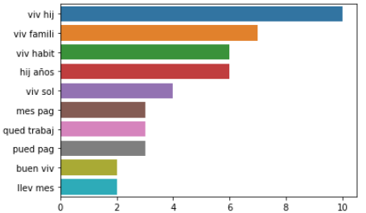
Análisis de variables de texto | 2grama
Aplicación de NLP para variables texto
"Resum entrevista i observacions”
"Ultimas acciones hechas"
"Condiciones Vivienda”
19
/// Análisis Impacto del COVID-19 /// Crisis Social /// Colaboración Integramanet & DataForGood Barcelona

Slide 20
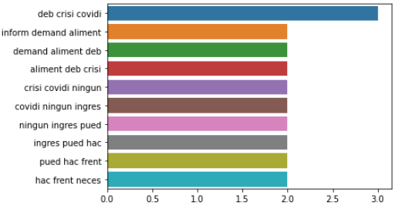
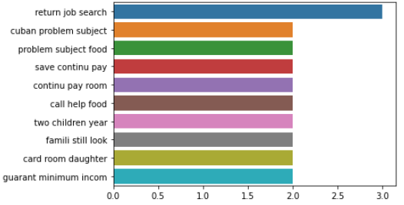
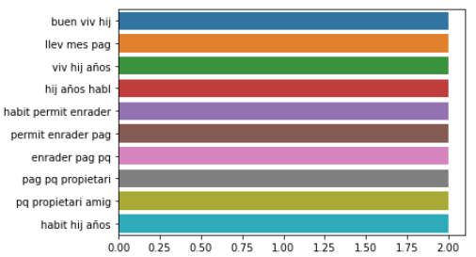
Análisis de variables de texto | 3grama
Aplicación de NLP para variables texto
"Ultimas acciones hechas"
"Resum entrevista i observacions”
"Condiciones Vivienda”
20
/// Análisis Impacto del COVID-19 /// Crisis Social /// Colaboración Integramanet & DataForGood Barcelona

Slide 21
Análisis de variables de categóricas & numéricas
Resument & Conclusiones
El dataset era pequeño, pero nos ha servido para sacar estadísticas útiles para la organización.
Destacar el predominio del colectivo femenino sobre el masculino y que más de la mitad de la muestra solo dispone de pasaporte como documento identificativo.
Sobre a las necesidades básicas, sólo el 20% de la muestra tiene una vivienda garantizada y menos del 40% tiene acceso a la alimentación sin dificultades. Además, se ha observado que solo el 24% puede acceder a los servicios sociales, mientras que el 80% tiene acceso a la sanidad publica. Finalmente, solo el 22% de la muestra ha superado positivamente la autoevaluación psico-emocional.
Un 36% de la muestra se encuentra en búsqueda de empleo y cerca del 40% se ha acogido al proyecto Incorpora de La Caixa.
Remarcar que más de la mitad de la muestra espera que Integramenet les ayuda en la búsqueda de empleo y les facilite formación/asesoramiento.
Conclusión => El COVID19 afecta negativamente a la muestra analizada, lo cual indica que medidas sociales deben de evaluarse para frenar esta crisis social.

Slide 22
Análisis de variables de texto
Conclusiones
De entrada, sabíamos que contábamos "pocos" datos para trabajar de una manera robusta este análisis, pero como hemos mencionado en reuniones anteriores, nos parecía importante mirar en las variables de texto por si tuvieran información importante y no descartarlas por completo.
De las 3 variables analizadas, las que tiene más potencial es “Resumen”.
Se intentó hacer un “Sentiment Analysis” sobre “Resum” pero debido a la falta de datos y pérdida en la traducción no ha resultado bien. Si es de interés este tipo de análisis para Integramenet, podríamos más adelante continuar con esto, buscando alguna otra técnica como "clustering" de texto no supervisado.
Los gráficos y visualizaciones realizados nos muestran que en general las personas entrevistas tienen como prioridad conseguir comida, buscar trabajo, pagar alquiler... es decir, que el COVID-19 les está afectando como consecuencia social.

Slide 23




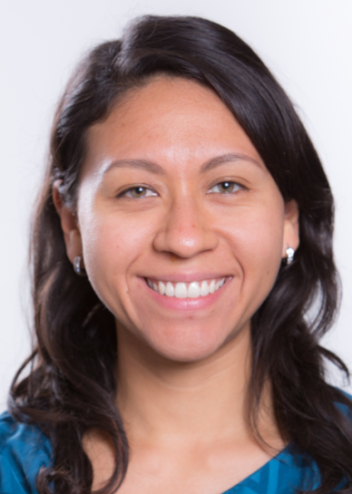



¿Quienes han contribuido en este proyecto?
Integrantes & Voluntarios de DataForGood Barcelona
Miembros de la Fundación Integramenet
Didac Fortuny
Laura Portell
Neus Calleja
Victoria Rebillas
Lorena Méndez
Miguel Guilarte

Slide 24

¡Gracias!

